Slide 1


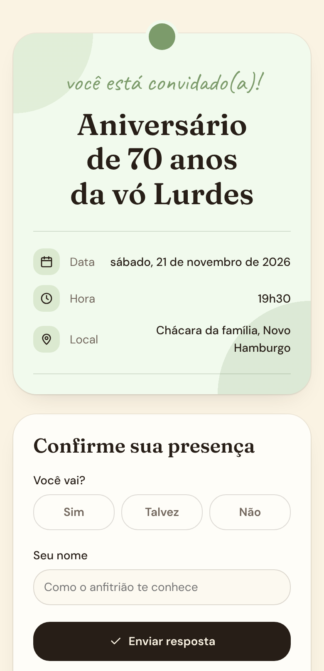
TRABALHO 3, APRESENTAÇÃO INTERMEDIÁRIA, TIME 04
App de gerenciamento
de convites
Convite por link, confirmação de presença e restrições alimentares. Evolução da implementação desde o Grau A.
EQUIPE
DISCIPLINA
DATA
Andreas Grings, Gabriel Tomasi
Guilherme Toebe, Tiago Passos
Arquitetura de Software
Prof. Kleinner Farias
27/10/2026
Notes:
Andreas. Somos o Time 04. O nosso projeto é um app para gerenciar convites de festa: o anfitrião cria o convite e acompanha quem vai, e o convidado responde pelo link. Vamos mostrar o problema, a arquitetura implementada, o front-end, o back-end, a aplicação funcionando e o que falta até 17/11.

Slide 2

O problema e os usuários
Quem organiza uma festa costuma juntar as confirmações pelo WhatsApp e perde a conta de quantas pessoas vêm, quantos acompanhantes cada uma leva e o que cada uma não pode comer.
A anfitriã cria o convite, envia o link e acompanha as respostas.
O convidado abre o link e responde sem criar conta.
O buffet recebe a lista de restrições alimentares.
Problema e escopo, Andreas
02
Notes:
Andreas. As personas foram levantadas na Sprint 1: a anfitriã e o convidado, que usam o app, e o buffet, que recebe a lista.

Slide 3
Escopo do MVP
FUNCIONALIDADE
O QUE PERMITE
Conta do anfitrião
Criar conta e entrar
Criação do convite
Preencher os dados da festa, escolher template e cores e ver a prévia
Compartilhamento
Publicar, copiar o link e despublicar
Confirmação de presença
Responder sem conta, informar acompanhantes e alterar depois pelo link pessoal
Restrições alimentares
Informar a restrição. Alergia pede descrição
Painel
Ver a lista de presença e exportar as restrições em CSV
Problema e escopo, Andreas
03
Notes:
Andreas. São doze histórias de usuário nesses seis grupos, e as doze estão implementadas. No quadro do Azure Boards elas aparecem como H01 a H12: conta é a H01, criação do convite da H02 à H04, compartilhamento H05 e H06, confirmação da H07 à H09, restrições H10, e o painel H11 e H12.

Slide 4
Linha do tempo do projeto
Sprint 1
Sprint 2
Sprint 3
Sprint 4
Sprint 5
Sprint 6
18/08 a 31/08
Requisitos e casos de uso
01/09 a 14/09
Arquitetura e decisões
15/09 a 28/09
Documento de arquitetura e protótipo
06/10 a 19/10
Base do projeto
20/10 a 02/11
Integração front e back
03/11 a 16/11
Consolidação e Pitch Final
Sprints 1 a 3, Grau A: documentação e protótipo. Sprints 4 a 6, Grau B: implementação.
Problema e escopo, Andreas
04
Notes:
Andreas. No Grau A o projeto tinha as doze histórias, o Guia da Arquitetura e um protótipo de telas. Na Sprint 4 o Tiago montou a base: o repositório, o pacote de tipos compartilhado entre front e back, a integração contínua e o compose. Na Sprint 5 o front e o back foram integrados nessa base, e o que precisou mudar na arquitetura foi registrado com o motivo. Passagem: o Tiago mostra os diagramas da arquitetura.

Slide 5
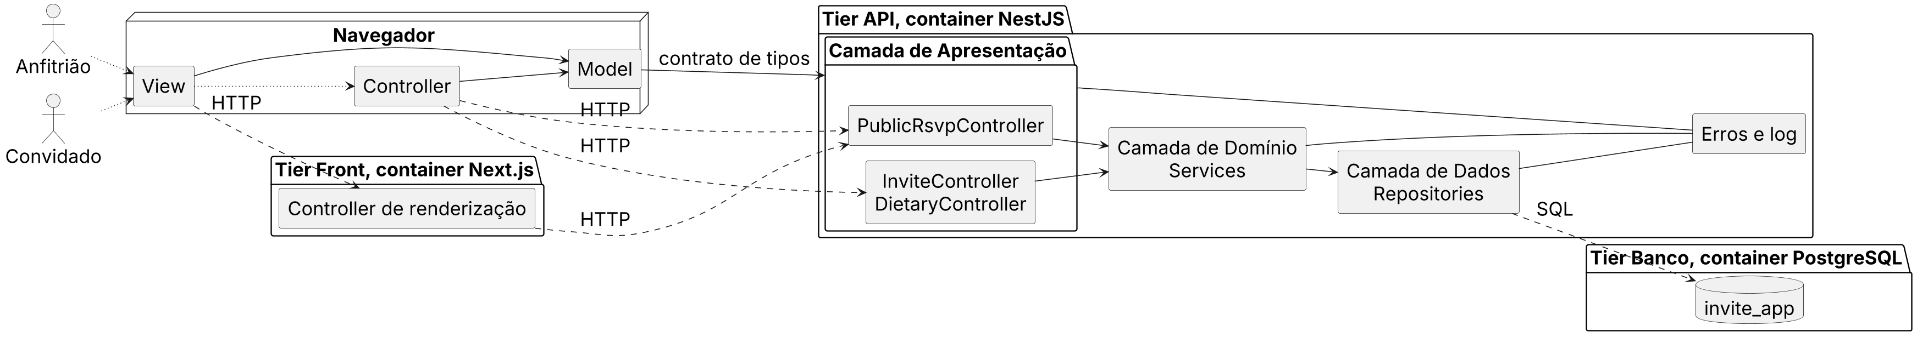
Diagrama de camadas
Arquitetura, Tiago
05
Notes:
Tiago. É o diagrama de camadas do documento de arquitetura do Grau A. Três tiers no compose: front em Next.js, API em NestJS e PostgreSQL. As três camadas lógicas ficam dentro da API: Apresentação, Domínio e Dados. O front segue MVC. O navegador fala com a API direto no painel e no envio da resposta, e a página do convite é lida pelo servidor do front. Camada é divisão lógica, tier é processo separado: as três camadas ficam no mesmo container da API.

Slide 6
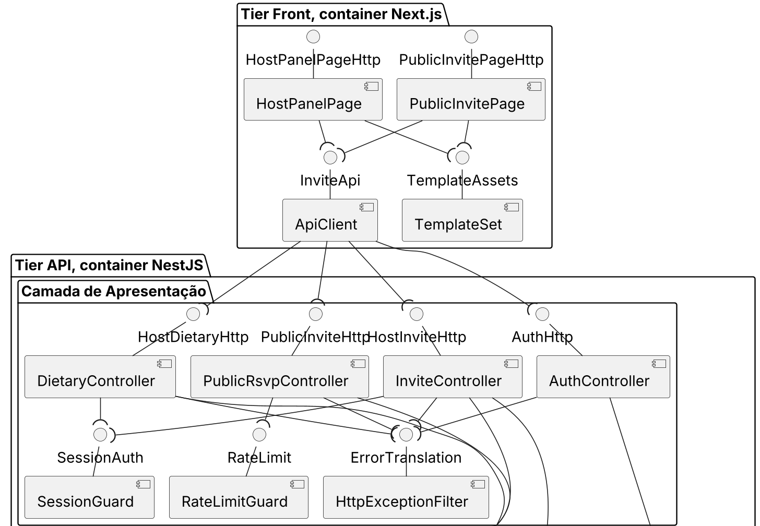
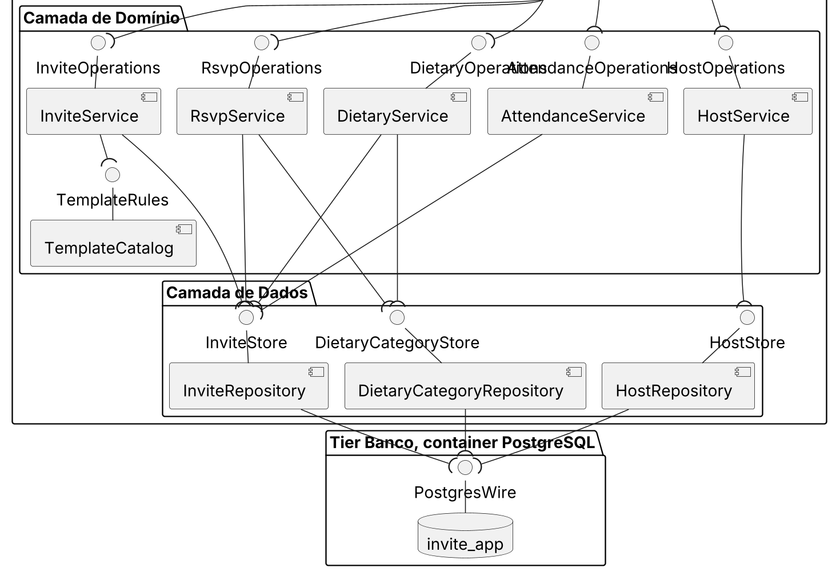
Diagrama de componentes
Front e camada de Apresentação
Camadas de Domínio e de Dados, e o banco
Arquitetura, Tiago
06
Notes:
Tiago. É o diagrama de componentes do Grau A, dividido em duas metades para caber no slide. Cada componente da API existe no código com o mesmo nome: os quatro controllers, os guards de sessão e de limite de tráfego, o filtro de erro, os cinco services, o catálogo de templates e os três repositórios. No front, o ApiClient e as duas páginas também. A única diferença é o TemplateSet, que virou dois arquivos por template, o CSS e a imagem de prévia, como o documento de arquitetura já registra.

Slide 7
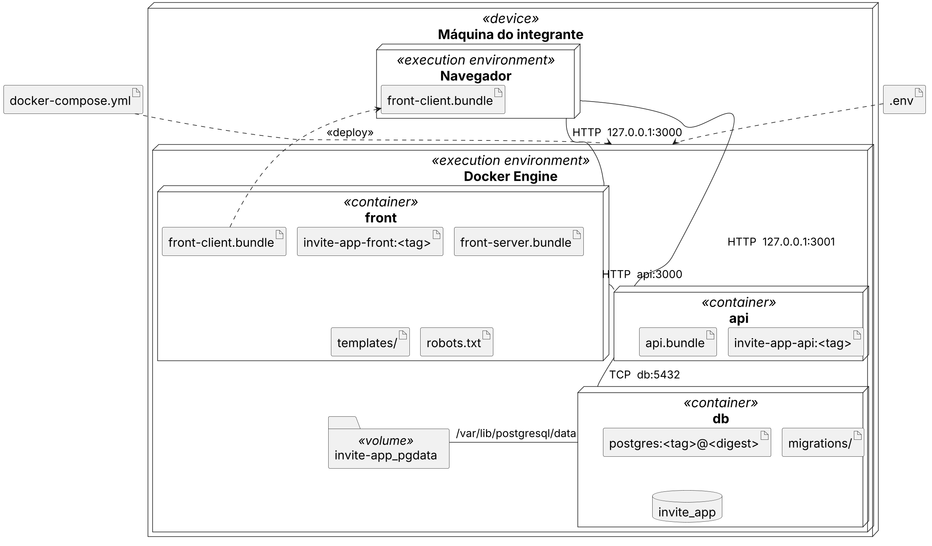
Diagrama de implantação
Arquitetura, Tiago
07
Notes:
Tiago. O diagrama de implantação do Grau A. O docker-compose.yml é a forma executável dele: os três containers, o banco sem porta publicada, o front na 3000 e a API na 3001, porque o navegador chama a API direto. A API só sobe depois que o banco responde ao healthcheck, e as migrations rodam com o volume do banco vazio. No T1 apresentamos o Docker como forma de cada integrante subir o ambiente com um comando. É esse compose que roda na demonstração.

Slide 8
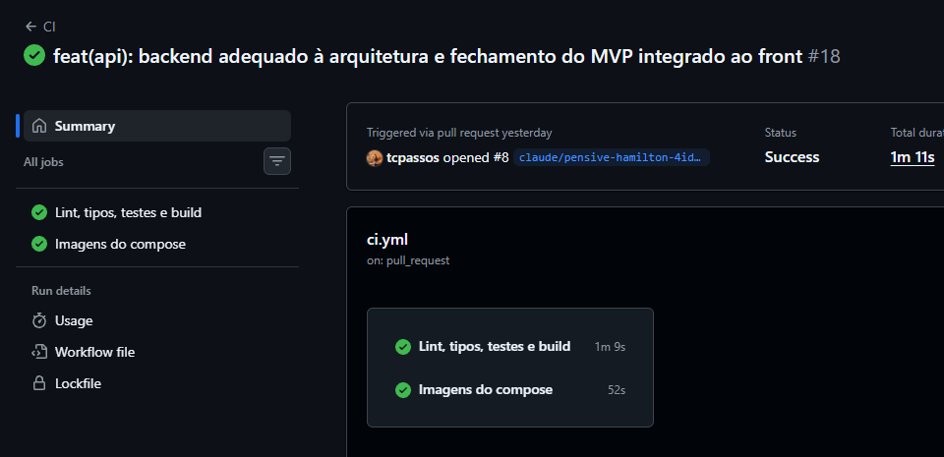
Lint e integração contínua
O lint recusa import que quebra a regra de camadas: o Domínio não importa da Apresentação, e os Dados não importam de nenhuma camada de cima.
Em todo PR, a integração contínua roda lint, formatação, tipos, testes contra um PostgreSQL e build.
A mesma integração constrói as imagens da API, do front e do mock.
Um segundo arquivo do compose troca a API por um mock, para trabalhar nas telas sem banco.
Checks de um PR no GitHub, em 26/10/2026
Arquitetura, Tiago
08
Notes:
Tiago. Um PR que quebra a regra de camadas fica vermelho na integração contínua. Dificuldade do bloco: juntar o front e o back, que foram escritos em paralelo, fora da main. A integração foi em duas etapas. Primeiro o front, com um mock que responde às rotas com os tipos do contract. Depois o back. Em cada etapa, o que não cabia na arquitetura foi adequado, registrado com o motivo nos Ajustes da Sprint 5, e só entrou na main com a CI verde. O contract, criado no começo da Sprint 4, permitiu juntar as duas partes sem reescrever tudo. O protótipo do front foi feito sem usar ele, e foi isso que exigiu a maior parte da adequação. Passagem: o Guilherme apresenta o front-end, que partiu do protótipo dele.

Slide 9
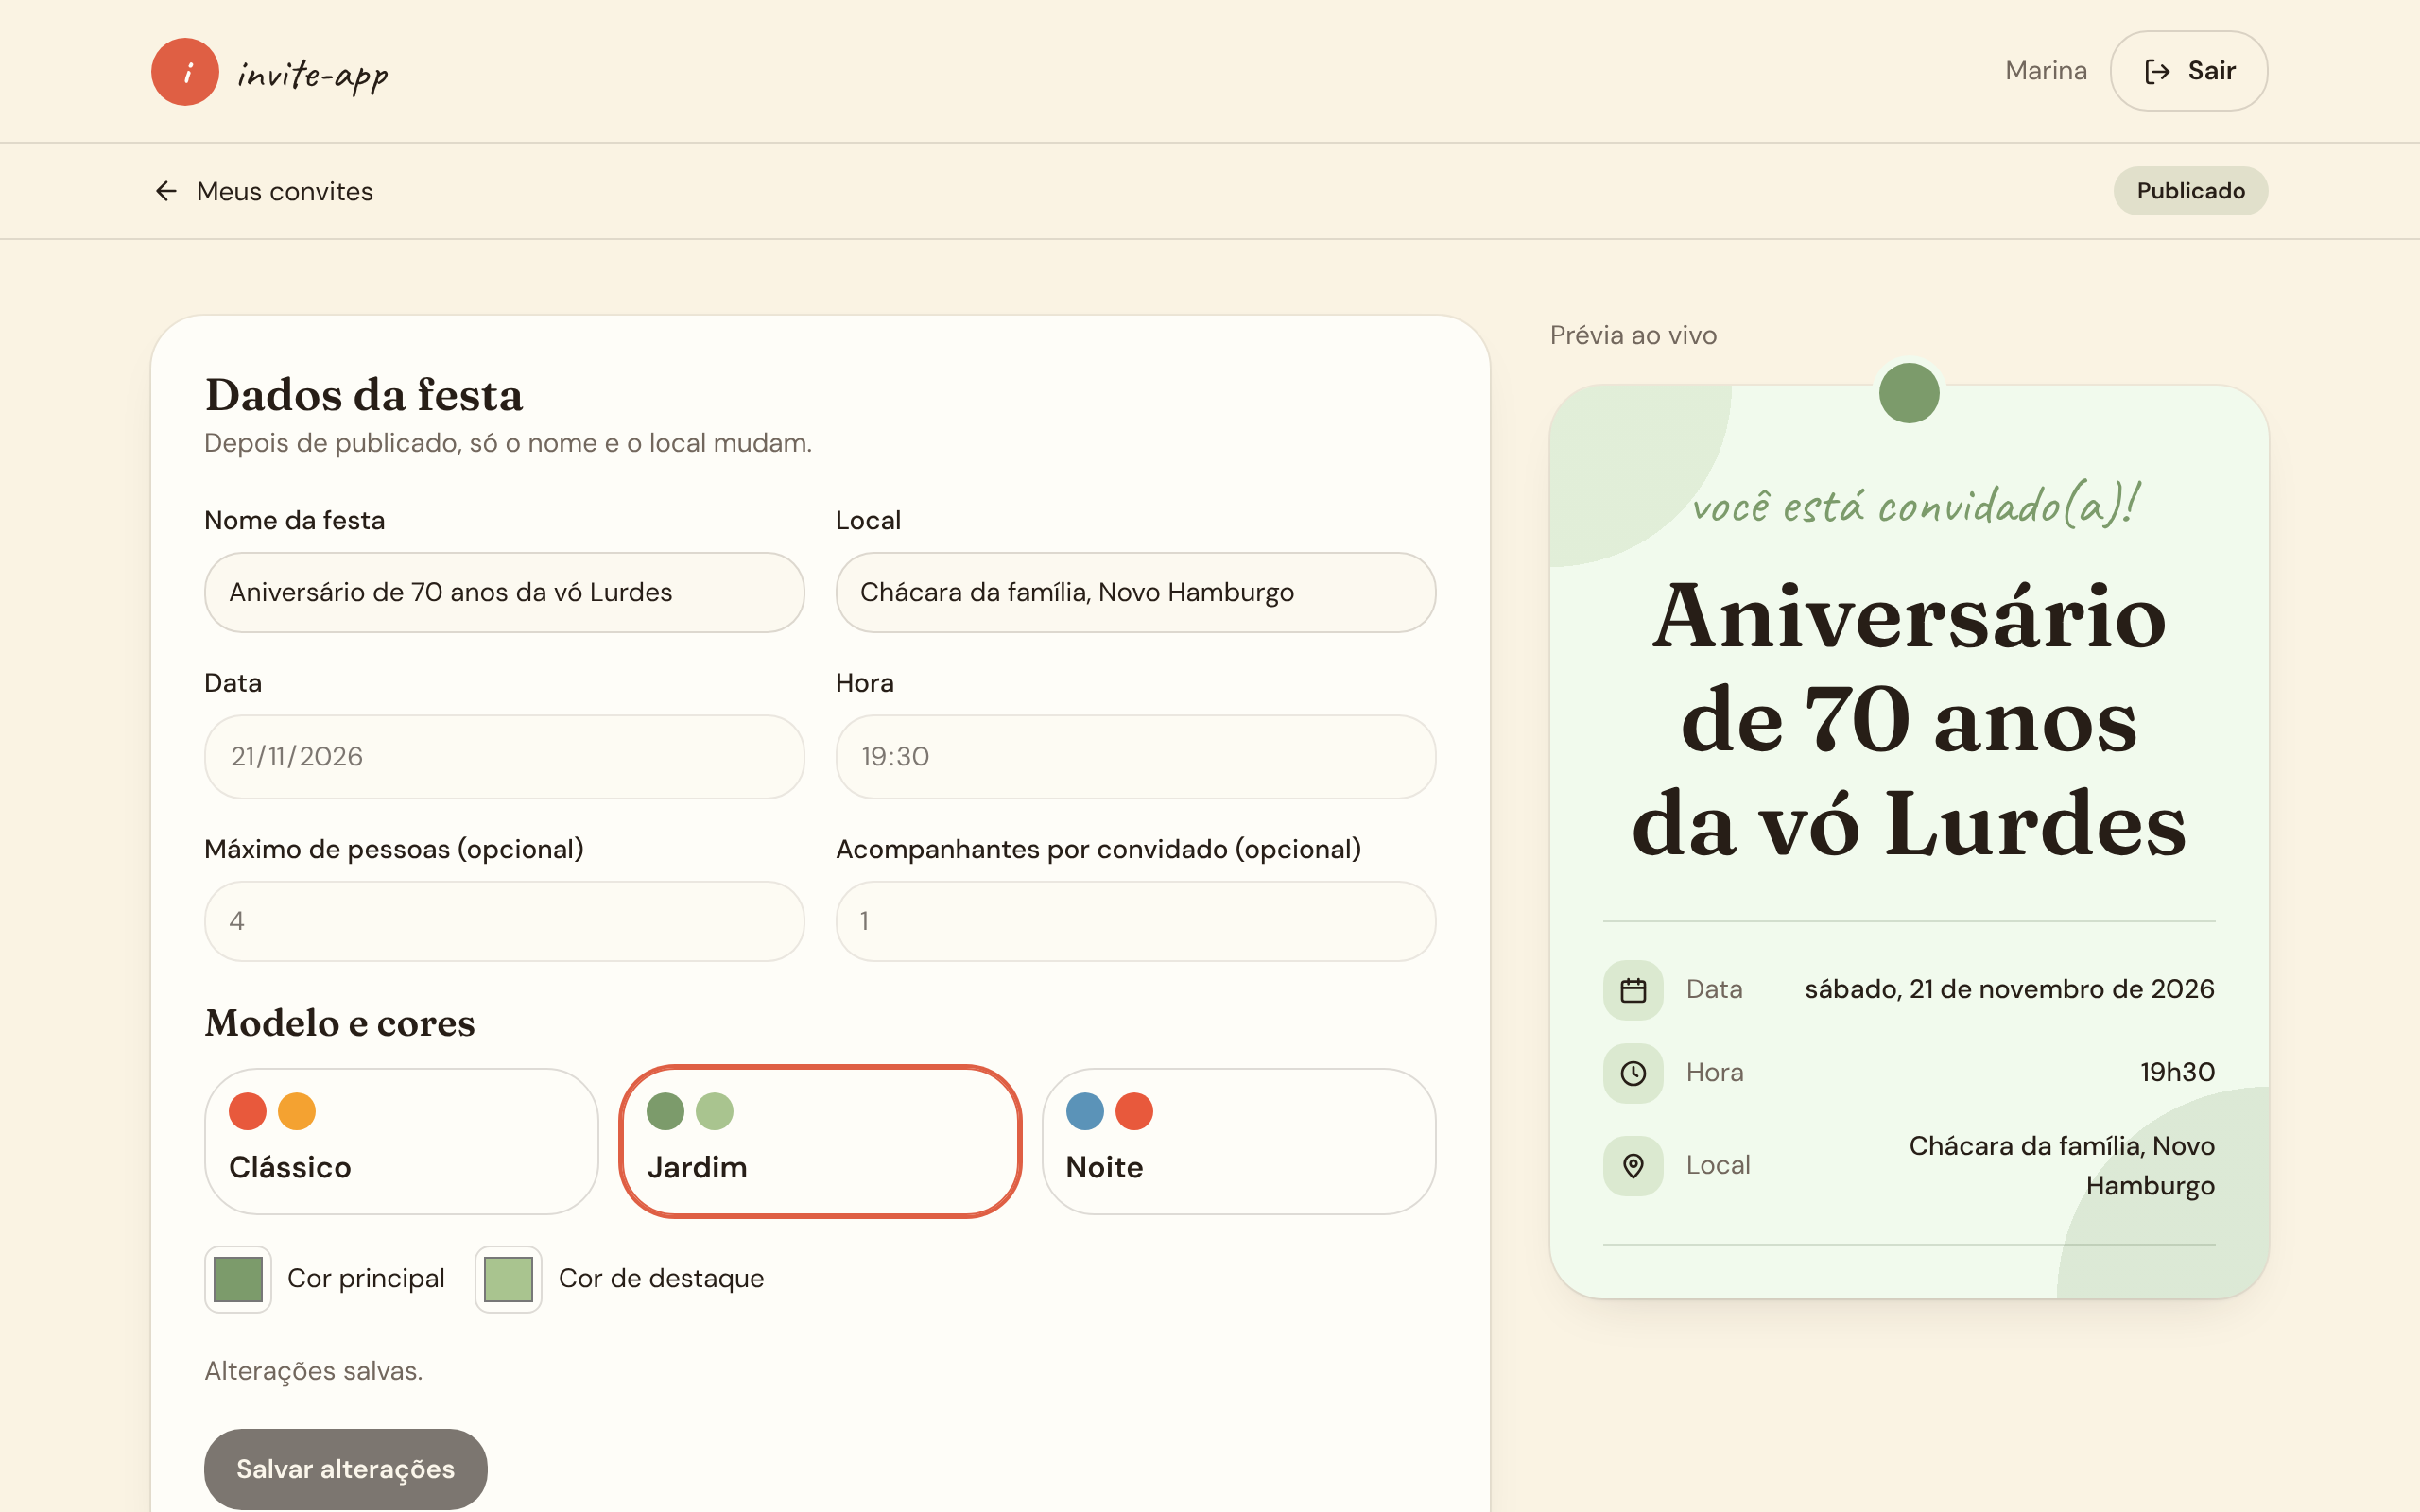
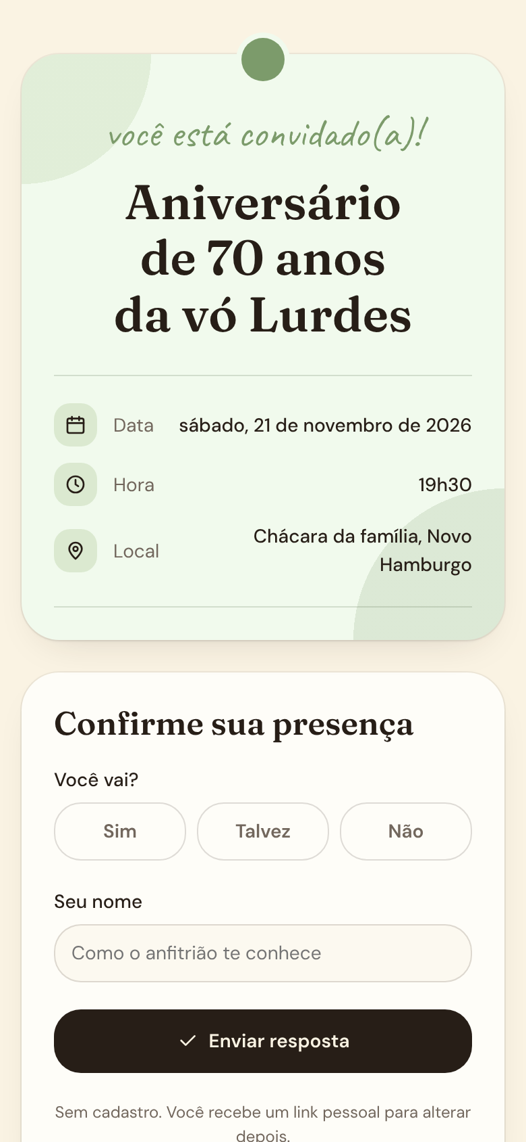
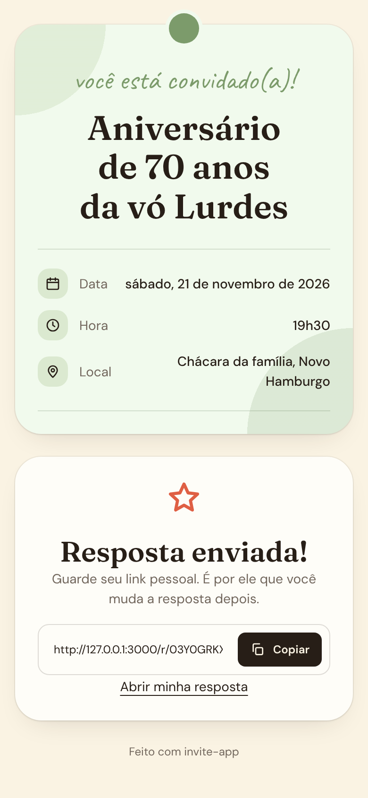
Telas do front-end
Editor do convite, com a prévia
Convite no celular
Resposta enviada
Front-end, Guilherme
09
Notes:
Guilherme. O protótipo foi meu: [o fluxo, as telas, os três templates e as cores; ajustar ao que for verdade]. Ele foi gerado numa ferramenta de prototipação, e por isso trazia muita coisa que a nossa stack não usa. Na integração, o Tiago adequou o protótipo à arquitetura: o visual ficou, reescrito em CSS puro, e o que era regra de negócio saiu da tela e foi para a API.

Slide 10
Mudanças no front para seguir a arquitetura
PONTO
NO PROTÓTIPO
HOJE
Vagas na página pública
Mostrava quantas vagas restavam
Sem contagem. A lotação só aparece na recusa
CSV para o buffet
Montado no navegador
Gerado pela API, com proteção contra fórmulas
Sessão do anfitrião
Token guardado no navegador
Cookie de sessão. O front não guarda token
Limites do formulário
Conferidos só na tela
A tela limita os campos, e a API valida
Front-end, Guilherme
10
Notes:
Guilherme. A tela ainda limita os campos, para ajudar quem preenche, mas a validação que vale é a da API. Dificuldade do bloco: o protótipo foi feito numa ferramenta de prototipação, fora da base do projeto e sem o pacote de tipos, e algumas regras de negócio ficaram na tela. O que eu aprendi vendo a adequação: prototipar com ferramenta é rápido para validar o visual, mas o protótipo precisa ser lido contra o Guia antes de virar código. Se eu fizesse de novo, desenharia as telas em cima do contract desde o começo. Passagem: quem recebe essas chamadas é a API, e o Gabriel mostra as regras dela.

Slide 11
Regras da arquitetura no código
REGRA
ONDE FICA
Quem não tem acesso não descobre se um convite existe
No Domínio e na Apresentação. Link inválido, convite despublicado e convite de outro anfitrião dão o mesmo 404, com o mesmo corpo e cabeçalho, conferido por um teste de ponta a ponta.
Sessão do anfitrião em cookie assinado
Na Apresentação. O front não guarda token.
Link do convite gerado no Domínio
No Domínio, com gerador seguro, na primeira publicação. Nunca no navegador.
Back-end, Gabriel
11
Notes:
Gabriel. As regras que vou mostrar são as que estão hoje no código. A primeira versão das rotas e dessas regras foi minha. Na integração, algumas mudaram de camada, e eu conto isso no fim do bloco. Três regras: quem não tem acesso não descobre se um convite existe, porque link inválido, convite despublicado e convite de outro anfitrião dão o mesmo 404; a sessão do anfitrião é um cookie assinado; e o link do convite nasce no Domínio, na primeira publicação. A regra do teto de vagas está no próximo slide.

Slide 12
Caminho de uma resposta na API
Confere o formato e o limite de tráfego
Responde com o link pessoal ou com o erro
Apresentação
Aplica as regras da resposta
Calcula as vagas pedidas
Dá nome à recusa: convite lotado
Domínio
Trava o convite e soma as vagas ocupadas
Confere o teto e grava, ou devolve a recusa
Dados
“Sim” ocupa uma vaga para o convidado e uma para cada acompanhante. “Talvez” e “Não” não ocupam vaga. “Não” zera acompanhantes e observação. Alergia exige descrição.
Back-end, Gabriel
12
Notes:
Gabriel. O caminho de uma resposta do convidado pelas três camadas: a Apresentação confere o formato e o limite de tráfego; o Domínio aplica as regras e calcula quantas vagas a resposta pede; a camada de Dados trava o convite, soma as vagas ocupadas e confere o teto. Quando não cabe, a camada de Dados devolve a recusa ao Domínio, que dá nome ao erro, e a Apresentação responde. Fecho do slide: o Domínio calcula quantas vagas a resposta pede, e a camada de Dados confere o teto dentro da transação.

Slide 13
Testes
TESTES
O QUE COBREM
Regras do Domínio
Vagas pedidas por resposta, o não vou zerando acompanhantes e observação, descrição da alergia, data comparada por dia no fuso do projeto e publicação
Consultas no PostgreSQL
Gravação dentro do teto e concorrência: quatro respostas simultâneas pedindo duas vagas cada, num teto de cinco. Passam duas
Rotas de ponta a ponta
O fluxo completo, e o mesmo 404 para link inválido, convite despublicado e convite de outro anfitrião
Todos rodam na integração contínua, a cada PR, com um PostgreSQL de serviço.
Back-end, Gabriel
13
Notes:
Gabriel. Os testes de hoje foram reescritos na integração, porque os meus testavam assinaturas antigas. O que vale citar: quatro respostas simultâneas, cada uma pedindo duas vagas, num convite com teto de cinco. Passam exatamente duas. Dificuldade do bloco: uma regra de negócio na camada errada. Na minha primeira versão, a regra de que só a confirmação ocupa vaga estava na consulta da camada de Dados, junto com a conferência do teto. Funcionava, mas a camada de Dados passava a saber o que é uma vaga, e o Guia diz que isso é do Domínio. Na integração, o Tiago subiu o cálculo das vagas que a resposta pede para o Domínio, e a camada de Dados ficou com a soma do que já está gravado e a conferência do teto.

Slide 14
Dificuldades encontradas
O front e o back foram feitos em paralelo, fora da main, e precisaram ser adaptados ao pacote de tipos e às camadas para entrar.
O protótipo do front foi feito numa ferramenta de prototipação, fora da base do projeto, e contava vagas, montava o CSV e guardava o token na própria tela.
Na primeira versão do back-end, a regra das vagas estava na consulta SQL da camada de Dados. O cálculo foi movido para o Domínio.
Faríamos diferente: fazer as telas já sobre o pacote de tipos, que existia desde o início da Sprint 4, e juntar front e back nessa mesma sprint.
Back-end, Gabriel
14
Notes:
Gabriel. Cada dificuldade já foi contada por quem passou por ela: a integração pelo Tiago, o protótipo pelo Guilherme e a regra de vagas por mim. Aqui elas aparecem juntas. Se perguntarem detalhes, passar para quem passou por cada uma. O pacote de tipos existia desde 07/10, mas o protótipo do front foi feito sem ele, e por isso precisou de adequação. E front e back só foram juntados na Sprint 5, quando o plano era fechar o fluxo central já na Sprint 4. Passagem: agora a demonstração.

Slide 15
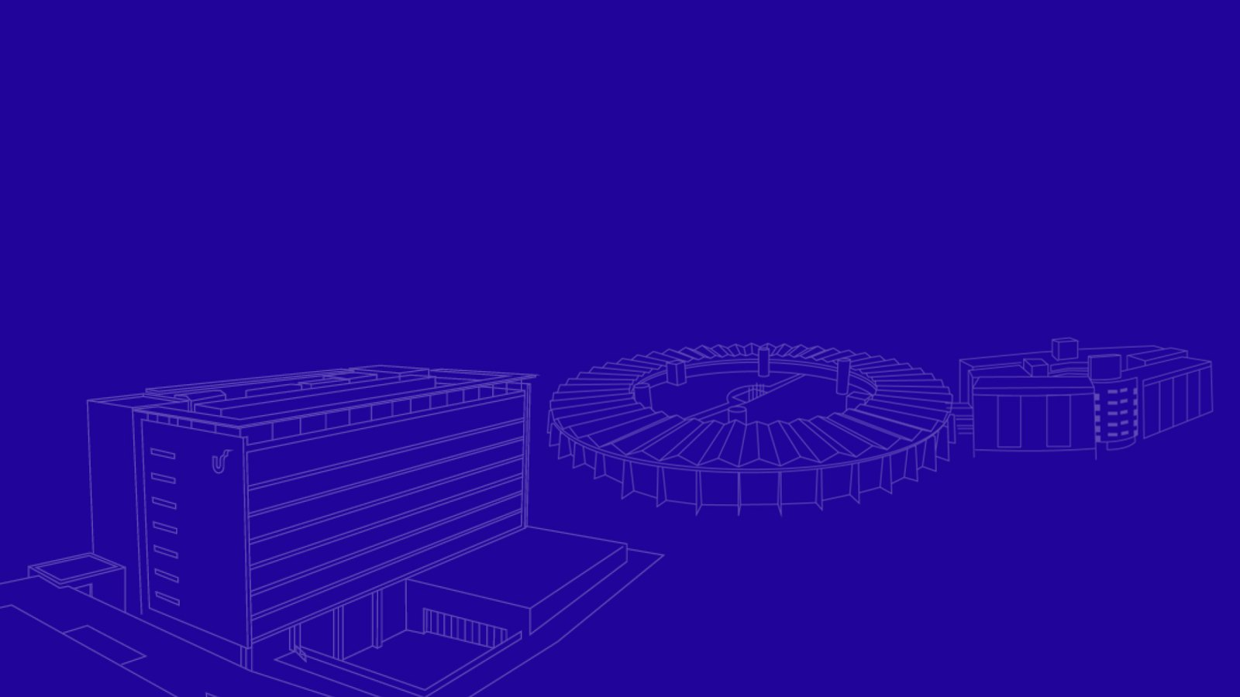

Demonstração
Demonstração
15
Notes:
Se a aplicação estiver publicada, o Guilherme conduz, compartilhando a tela dele. Se não, o Tiago conduz na máquina dele. Abrir dizendo: a conta já está criada para poupar tempo; a tela de entrada está no apêndice. Passos: criar, personalizar e publicar o convite; responder como convidado, com acompanhante e alergia; tentar responder no convite lotado; alterar a resposta pelo link pessoal; mostrar o painel e baixar o CSV; despublicar e abrir de novo o link do convite. Depois, na mesma tela e com a mesma pessoa falando: o quadro Kanban no Azure Boards e o GitHub, com os PRs e os checks. Passagem: o Guilherme mostra como o time se organizou e o que falta.

Slide 16
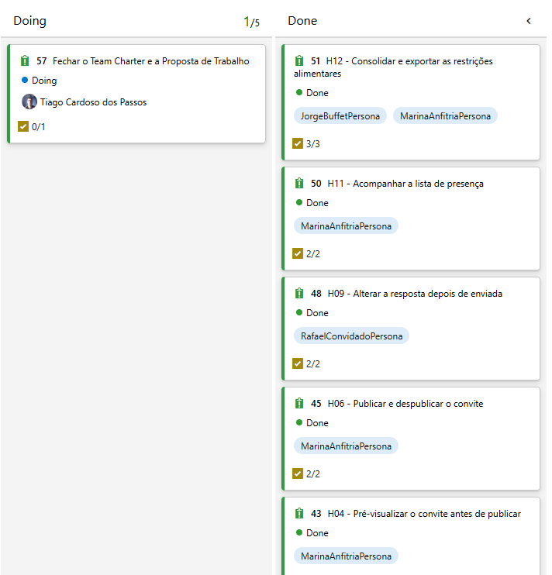
Organização do trabalho
Sprints de duas semanas, acompanhadas no quadro Kanban do Azure Boards. Cada história foi dividida em tarefas de tela e de API.
Conversamos pelo WhatsApp e nas aulas. As decisões ficam na documentação do repositório.
Cada mudança entra na main por PR, depois que a integração contínua passa.
Quadro Kanban no Azure Boards, em 26/10/2026
Organização, Guilherme
16
Notes:
Guilherme. Planejamos em sprints de duas semanas e acompanhamos no quadro Kanban do Azure Boards, com cada história dividida em tarefas de tela e de API. Não usamos o Teams: conversamos pelo WhatsApp e nas aulas, e o que decidimos fica registrado no repositório, no Guia, nos ADRs e nos Ajustes da Sprint 5. Cada mudança entra na main por PR, depois que a integração contínua passa.

Slide 17
Planejamento até a apresentação final, em 17/11
Revisar os artefatos das Sprints 1 a 3 contra o código, história por história.
Desenhar o diagrama de sequência da lista de presença, que faltou no Grau A.
Completar o protótipo de baixa fidelidade da Sprint 3 a partir das telas reais.
Dar o aval do time às decisões novas da arquitetura.
Preparar e ensaiar o Pitch Final.
Planejamento, Guilherme
17
Notes:
Guilherme. Estes são os itens da Sprint 6, de 03/11 a 16/11, até a apresentação final em 17/11.

Slide 18
TIME 04
Perguntas
Andreas Grings: problema, requisitos e evolução do projeto
Tiago Passos: arquitetura, Docker e GitHub
Guilherme Toebe: front-end, organização e planejamento
Gabriel Tomasi: back-end, regras e testes
Perguntas, Guilherme
18
Notes:
Guilherme, fechamento: as doze histórias estão implementadas, e as mudanças em relação à arquitetura do Grau A estão registradas com o motivo. Até 17/11 vamos revisar a documentação contra o código e preparar o Pitch. Para perguntas: problema e requisitos com o Andreas, arquitetura, Docker e GitHub com o Tiago, telas, organização e planejamento comigo, e API, regras e testes com o Gabriel.

Slide 19
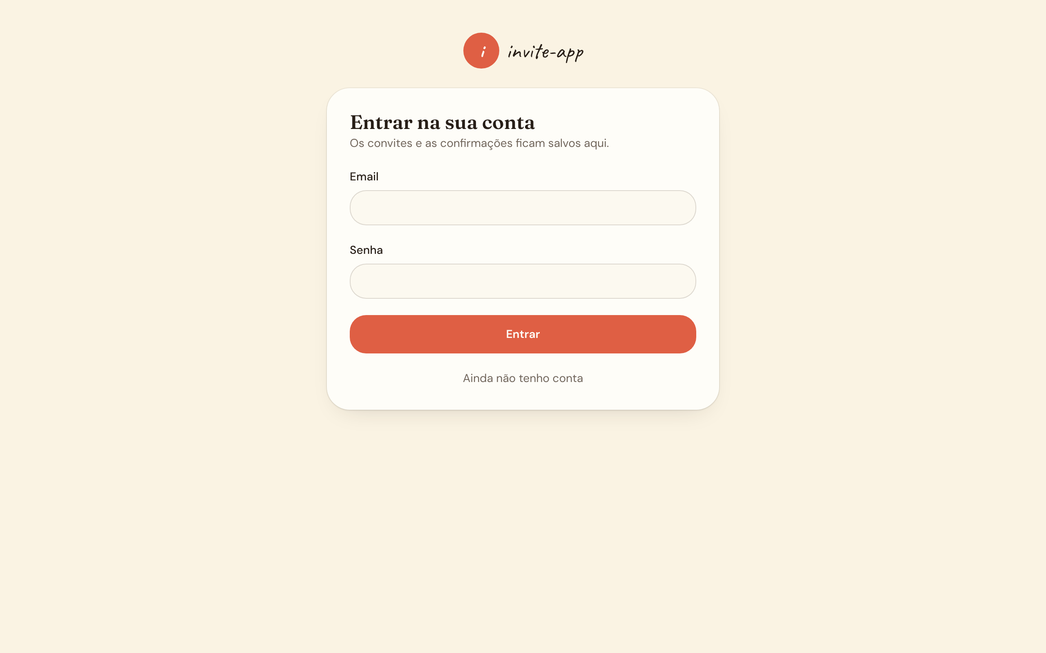
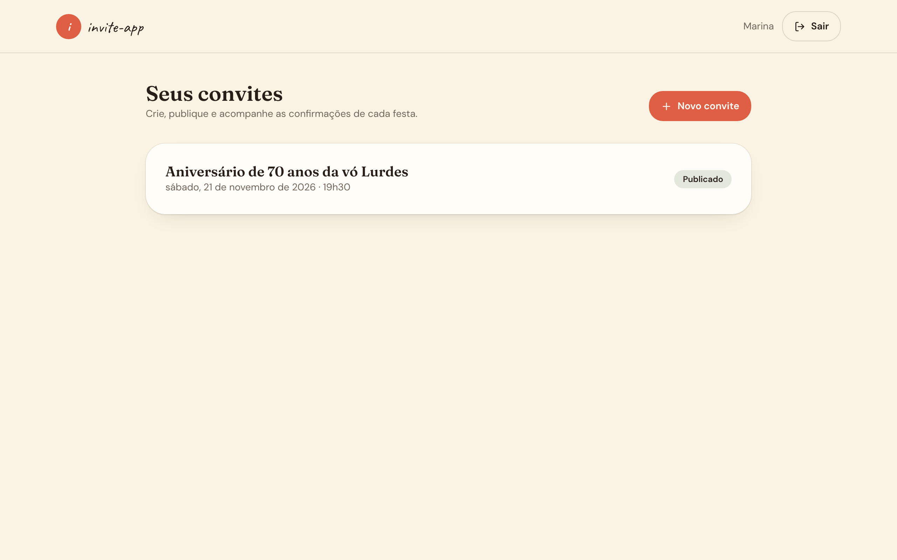
Telas do anfitrião
Tela de entrada, com o acesso ao cadastro
Lista de convites
Capturas de 26/10/2026.
Apêndice
19

Slide 20
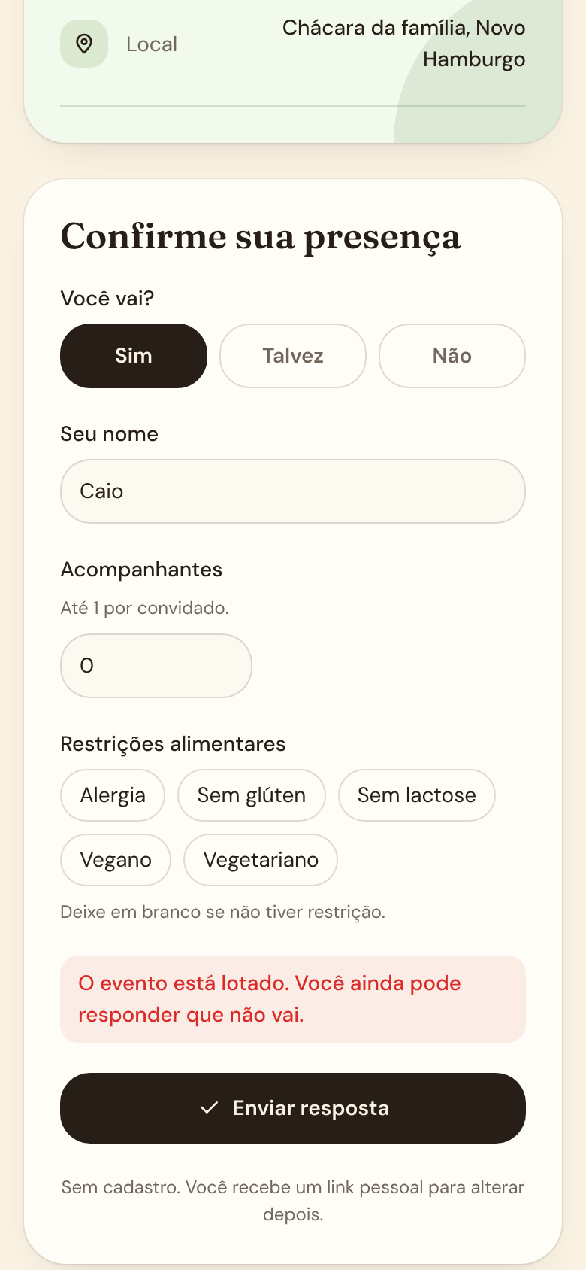
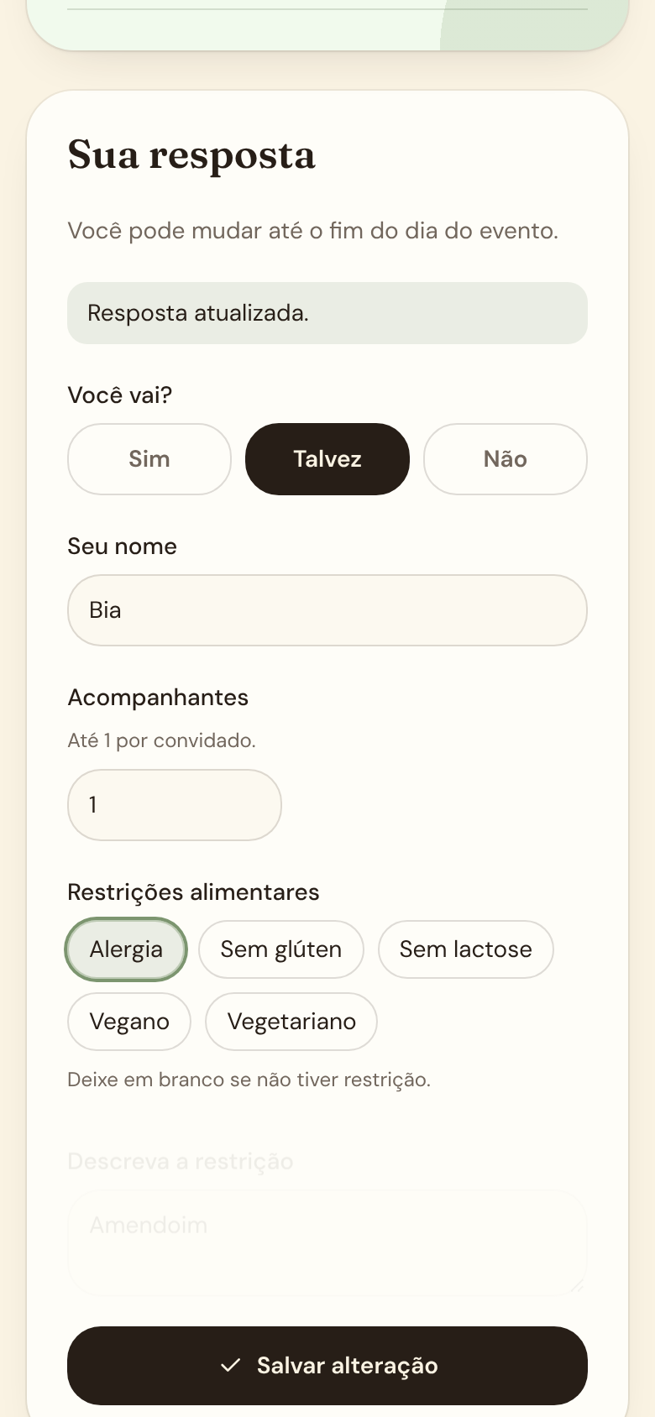
Telas do convidado
Convite
Resposta enviada
Convite lotado
Link pessoal
Capturas de 26/10/2026.
Apêndice
20

Slide 21
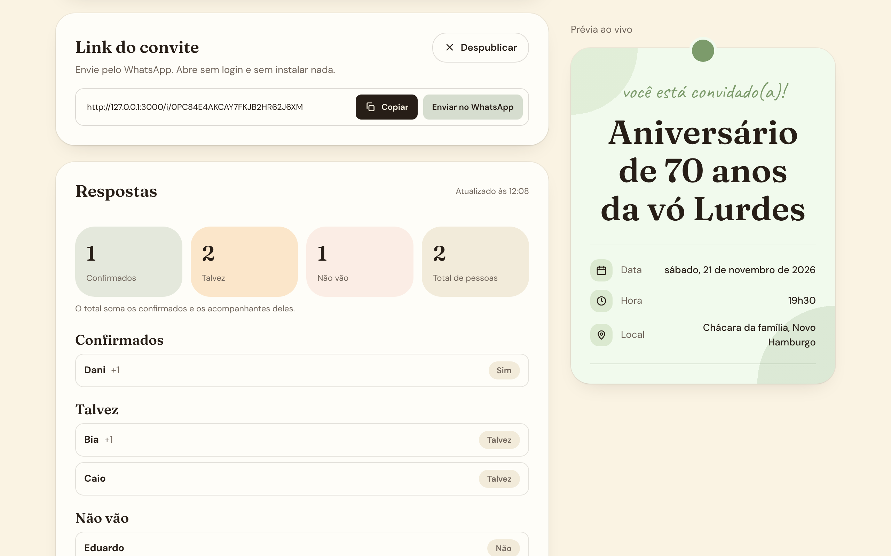
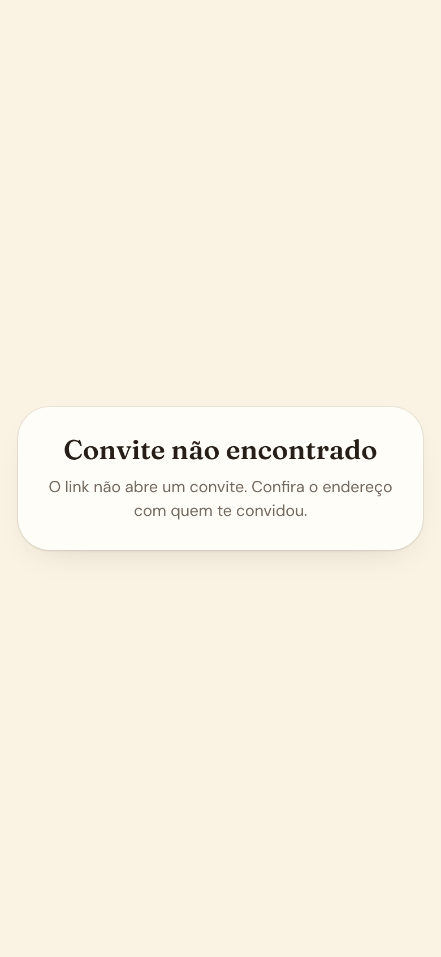
Painel e convite despublicado
Painel de respostas
Convite despublicado
Capturas de 26/10/2026.
Apêndice
21

